Slide 1
인원
개발 인원 (4명)
김상윤, 윤영인, 이은호, 임용재
VDCL (6명)
이희성, 사공성표, 한창희, 이태훈, 전명근, 신관준
ZERO/숙대 추가 지원 (10명 이상)필요
장비
1m X 1m 매트 27장
(총 높이 27cm)
모형 자동차 8대 + 기타 장비
(학생용 6대, 교사용 1대, 보조 1대)
20cm X 30cm X 20cm
교사용 모니터 1대 / 노트북 1대
학생용 노트북 6대 이상
(내일 신문 지원)
2일차 진로특강
1일차 진로특강만
2~3일차 4시간씩
2일차에 6시간 진행
(VDCL 참여 불가)

Slide 2
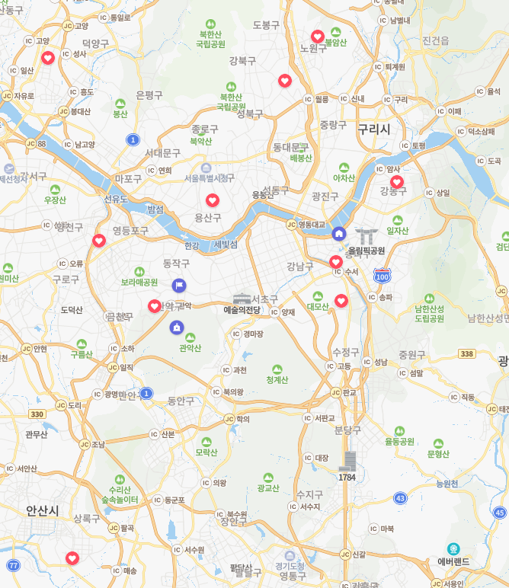
3. 재현고
8. 화수고
4. 염광고
6. 보성여고
7. 배재고
9. 신도림고
10. 배명고
1. 미림여고
5. 풍문고
2. 안산동산고

Slide 3
자율주행 모빌리티 교실 일정 (일반)
 | 1일차 | 2일차 | 3일차
1교시 (50분) | [진로 특강] 미래 스마트 모빌리티 진로 진학 특강 | [횡 방향 제어 이론 + 시뮬레이션 실습] 경로 추종 주행 제어 이론 시뮬레이션 코딩 실습 | [모형 자동차 실습] 모형 자동차 경진 대회 준비
2교시 (50분) | [이론 수업] 자율주행의 기술 요소 설명 이론/시뮬레이션/모형 자동차 실습 내용 요약 | [종 방향 제어 이론 + 시뮬레이션 실습] 곡률 기반 속도 제어 이론 제동-정차 제어 이론 시뮬레이션 코딩 실습
3교시 (50분) | [실습(코딩) 수업] 차선 인지 과정 코딩 실습 모형 자동차 조향/구동 하위제어 캘리브레이션을 위한 PWM 신호 강의 및 실습(Optional) | [모형 자동차 실습] 모형 자동차 작동 원리 실습 | [발표 평가] 모형 자동차 경진 대회 탐구 내용 발표

Slide 4
자율주행 모빌리티 교실 일정 (2일차 진로 특강 – 미림여고)
 | 1일차 | 2일차 | 3일차
1교시 (50분) | [이론 수업] 자율주행의 기술 요소 설명 이론/시뮬레이션/모형 자동차 실습 내용 요약 | [진로 특강] 미래 스마트 모빌리티 진로 진학 특강 | [모형 자동차 실습] 모형 자동차 경진 대회 준비
2교시 (50분) | [횡 방향 제어 이론 + 시뮬레이션 실습] 경로 추종 주행 제어 이론 시뮬레이션 코딩 실습 | [실습(코딩) 수업] 차선 인지 과정 코딩 실습 모형 자동차 조향/구동 하위제어 캘리브레이션을 위한 PWM 신호 강의 및 실습(Optional)
3교시 (50분) | [종 방향 제어 이론 + 시뮬레이션 실습] 곡률 기반 속도 제어 이론 제동-정차 제어 이론 시뮬레이션 코딩 실습 | [모형 자동차 실습] 모형 자동차 작동 원리 실습 | [발표 평가] 모형 자동차 경진 대회 탐구 내용 발표

Slide 5
자율주행 모빌리티 교실 일정 (1일차 진로 특강 - 배재고)
 | 1일차 | 2일차 | 3일차
1교시 (50분) | [진로 특강] 미래 스마트 모빌리티 진로 진학 특강 | [이론 수업] 자율주행의 기술 요소 설명 이론/시뮬레이션/모형 자동차 실습 내용 요약 | [모형 자동차 실습] 모형 자동차 작동 원리 실습
2교시 (50분) |  | [실습(코딩) 수업] 차선 인지 과정 코딩 실습 모형 자동차 조향/구동 하위제어 캘리브레이션을 위한 PWM 신호 강의 및 실습(Optional) | [모형 자동차 실습] 모형 자동차 경진 대회 준비
3교시 (50분) |  | [횡 방향 제어 이론 + 시뮬레이션 실습] 경로 추종 주행 제어 이론 시뮬레이션 코딩 실습
4교시 (50분) |  | [종 방향 제어 이론 + 시뮬레이션 실습] 곡률 기반 속도 제어 이론 제동-정차 제어 이론 시뮬레이션 코딩 실습 | [발표 평가] 모형 자동차 경진 대회 탐구 내용 발표

Slide 6
자율주행 모빌리티 교실 일정 (2일 진행 – 신도림고)
 | 1일차 | 2일차
1교시 (50분) | [진로 특강] 미래 스마트 모빌리티 진로 진학 특강 | [횡 방향 제어 이론 + 시뮬레이션 실습] 경로 추종 주행 제어 이론 시뮬레이션 코딩 실습
2교시 (50분) | [이론 수업] 자율주행의 기술 요소 설명 이론/시뮬레이션/모형 자동차 실습 내용 요약 | [종 방향 제어 이론 + 시뮬레이션 실습] 곡률 기반 속도 제어 이론 제동-정차 제어 이론 시뮬레이션 코딩 실습
3교시 (50분) | [실습(코딩) 수업] 차선 인지 과정 코딩 실습 모형 자동차 조향/구동 하위제어 캘리브레이션을 위한 PWM 신호 강의 및 실습(Optional) | [모형 자동차 실습] 모형 자동차 작동 원리 실습
4~5교시 (100분) |  | [모형 자동차 실습] 모형 자동차 경진 대회 준비
6교시 (50분) |  | [발표 평가] 모형 자동차 경진 대회 탐구 내용 발표
 |  | [발표 평가] 모형 자동차 경진 대회 탐구 내용 발표

